Slide 1

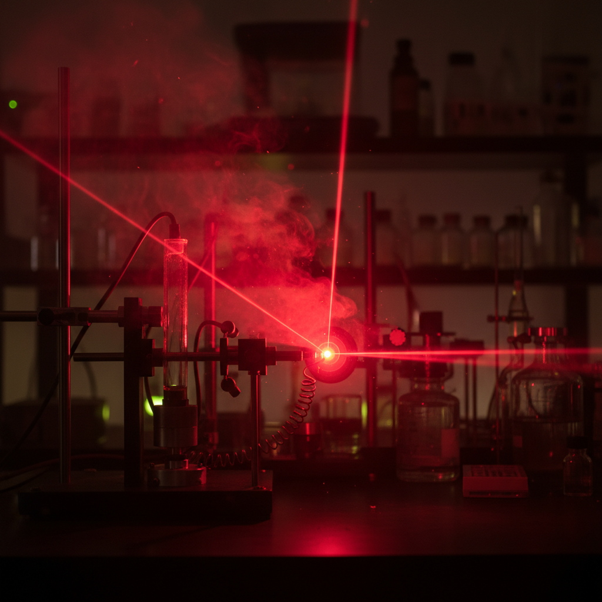
Лазер
Лазер — это оптическое устройство, которое преобразует разные виды энергии в узконаправленный и очень плотный пучок света.
В основе его работы лежат сложные законы квантовой физики, но сегодня эта технология встречается буквально на каждом шагу:
от кассовых сканеров до промышленных станков и медицинских операционных.

Slide 2

Что означает слово «лазер»
Само название придумали американские физики как короткую аббревиатуру из первых букв длинной английской фразы.
В точном переводе на русский язык она звучит как «усиление света с помощью вынужденного излучения».
Эта расшифровка абсолютно прямо описывает главный физический процесс, который происходит внутри прибора после нажатия кнопки включения.

Slide 3

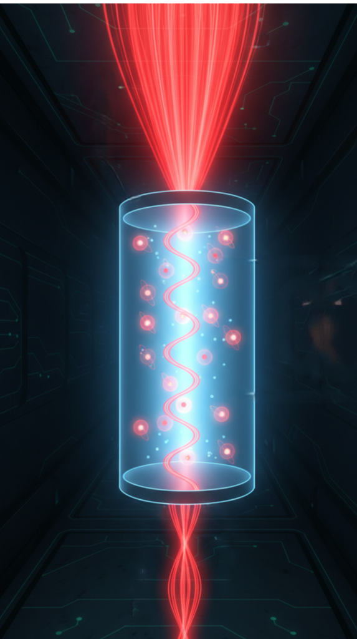
Вынужденное излучение
В обычных условиях атомы отдают накопленную энергию в виде света случайно, как это делает раскалённая спираль в лампочке.
Альберт Эйнштейн математически доказал, что этот процесс можно сделать полностью управляемым, если ударить по возбуждённому атому другой частицей света — фотоном.
В результате атом сбросит энергию и выпустит второй фотон, который будет точной копией первого по направлению и скорости.

Slide 4

Устройство лазера: активная среда
Сердцем любого лазера служит активная среда, внутри которой происходит массовое размножение частиц света.
Физики используют для этого самые разные материалы: специальные газовые смеси, искусственные кристаллы рубина, жидкости с красителями или полупроводники.
Именно химический состав этой среды диктует, какого цвета будет итоговый луч и какую мощность он сможет выдать на выходе.

Slide 5

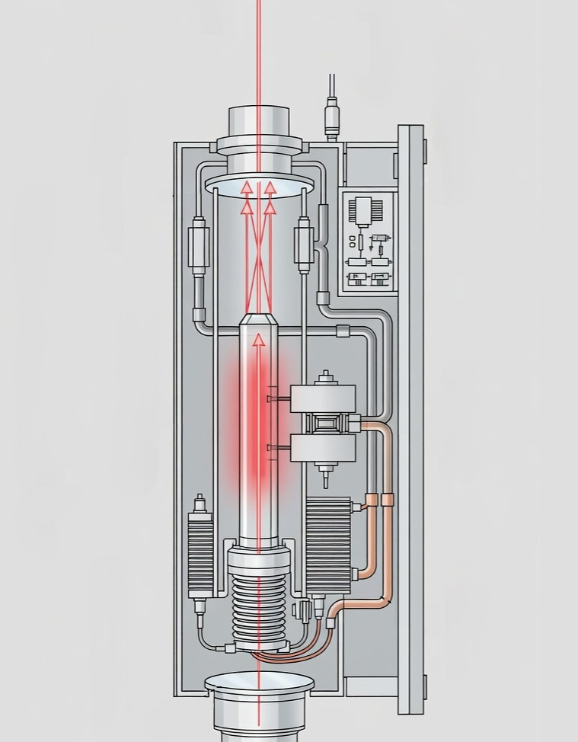
Устройство лазера: источник накачки
Чтобы атомы активной среды захотели излучать свет, им сначала нужно передать большое количество энергии извне.
Для этого инженеры ставят систему накачки, которая работает по принципу мощного стартера в двигателе.
Она может бить по атомам яркими вспышками газоразрядных ламп, пропускать через среду электрический ток или облучать её химическими реактивами.

Slide 6
Устройство лазера: оптический резонатор
Полученный свет нужно аккуратно собрать и заставить двигаться строго в одном направлении, для чего среду помещают между двумя параллельными зеркалами.
Одно зеркало делают полностью глухим, а второе — полупрозрачным, чтобы оно могло выпускать часть лучей наружу.
Эта система называется оптическим резонатором, и она заставляет фотоны многократно бегать туда-сюда, выбивая из атомов новые порции света.

Slide 7
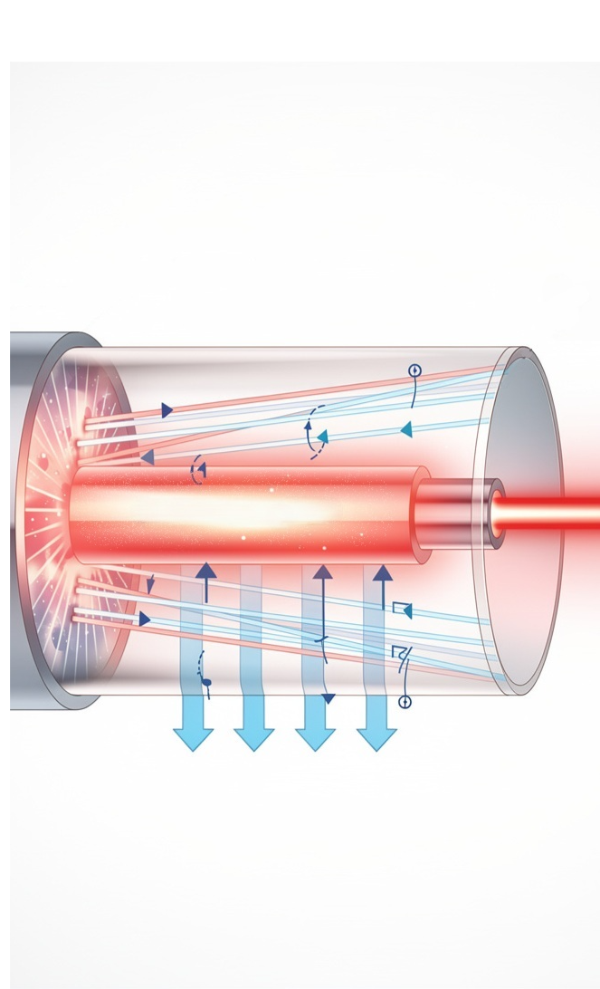
Как рождается лазерный луч
Процесс создания луча очень напоминает сход снежной лавины в высоких горах.
Один случайно родившийся фотон летит сквозь активную среду, выбивает из соседнего атома второй, а затем они вместе выбивают ещё два.
Достигнув колоссальной концентрации и отразившись от зеркал сотни раз, этот плотный световой поток прорывается сквозь полупрозрачное стекло наружу.

Slide 8
Свойства луча: монохроматичность
Свет от солнца или обычного карманного фонарика состоит из хаотичной смеси всех известных цветов радуги.
Лазерный луч всегда обладает строгой монохроматичностью, то есть состоит из волн абсолютно одинаковой длины.
Благодаря этому свойству мы видим чёткий красный, зелёный или синий луч без малейших примесей других оттенков по краям.

Slide 9
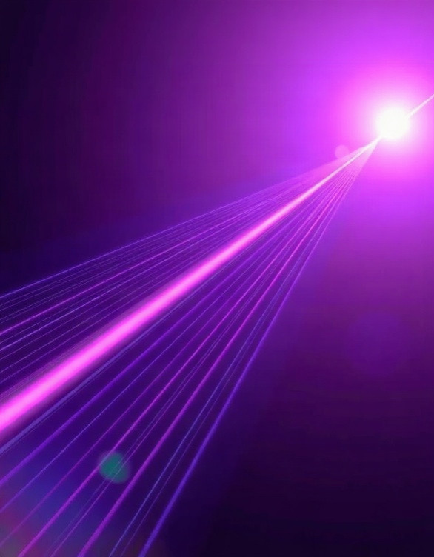
Свойства луча: когерентность
Вторая уникальная особенность лазера называется когерентностью.
Внутри луча все световые волны движутся абсолютно синхронно, а их впадины и гребни идеально совпадают во времени и пространстве.
Они идут ровным строем, поддерживая амплитуду друг друга, что даёт лазеру его невероятную плотность и огромную энергию в одной точке.

Slide 10
Свойства луча: узкая направленность
Обычный свет моментально рассеивается в пространстве, освещая широкую площадь вокруг своего источника.
Лазер генерирует узконаправленный пучок, который практически не расширяется даже на очень больших дистанциях.
Физики успешно отправляли лазерный сигнал на Луну, и световое пятно на её поверхности составило всего несколько километров в диаметре.

Slide 11
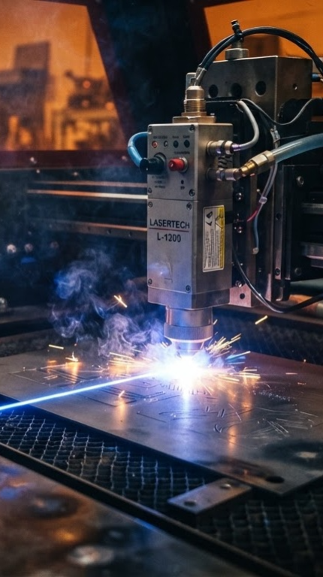
Непрерывные и импульсные лазеры
По режиму работы инженеры делят лазеры на две большие и понятные группы.
Одни аппараты светят непрерывно и ровно, что отлично подходит для сканирования штрих-кодов или проведения аккуратных хирургических надрезов.
Другие выдают свет короткими, но чудовищно мощными импульсами, пробивая толстый металл за крошечные доли секунды.

Slide 12

Газовые и твердотельные лазеры
Самым первым в истории лазером стал массивный прибор на основе искусственно выращенного рубинового кристалла.
Чуть позже инженеры собрали газовые установки, где красный свет стабильно рождается в длинной трубке со смесью гелия и неона.
Сегодня наибольшей популярностью пользуются миниатюрные полупроводниковые лазеры размером с песчинку, которые встраивают в компьютерные мышки и датчики.

Slide 13

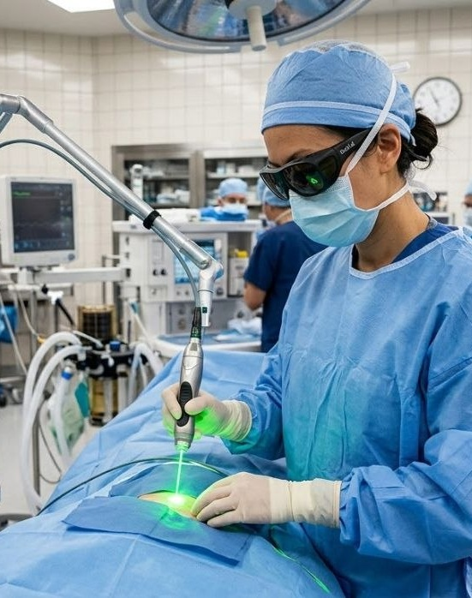
Применение в медицине
Врачи очень быстро оценили способность лазера доставлять нужную энергию в микроскопическую точку человеческого тела.
Сегодня хирурги применяют сфокусированный луч вместо стального скальпеля, поскольку свет мгновенно запаивает кровеносные сосуды и не оставляет глубоких шрамов.
В офтальмологии короткие лазерные вспышки ювелирно меняют форму хрусталика, возвращая людям чёткое зрение без тяжёлых операций.

Slide 14
Применение в промышленности и связи
Тяжёлая промышленность использует мощные инфракрасные установки для ровной резки и прочной сварки толстых стальных листов на заводах.
В сфере связи тончайшие стеклянные нити оптоволокна передают лазерные сигналы на тысячи километров по дну океанов.
Именно этот закодированный свет обеспечивает бесперебойную работу мирового интернета и мгновенно доставляет данные на домашние роутеры.

Slide 15
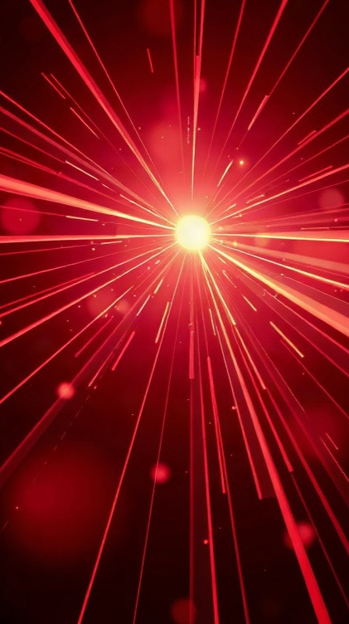
Заключение
Долгое время после изобретения лазер в шутку называли изящным прибором, для которого пока не нашли практической задачи.
Сегодня эта технология работает везде: от считывания простых ценников в магазинах до передачи терабайтов данных по континентальным кабелям.
Сложные квантовые законы покинули страницы университетских учебников и стали привычным инструментом инженеров, врачей и связистов.

